Slide 1
Ryhmän luonti ja oppilaiden lisääminen Näppistaituriin

Slide 2
Mene Laukaan kunnan Näppistaituriin tästä:
Laukaan kunnan Näppistaituri

Slide 3
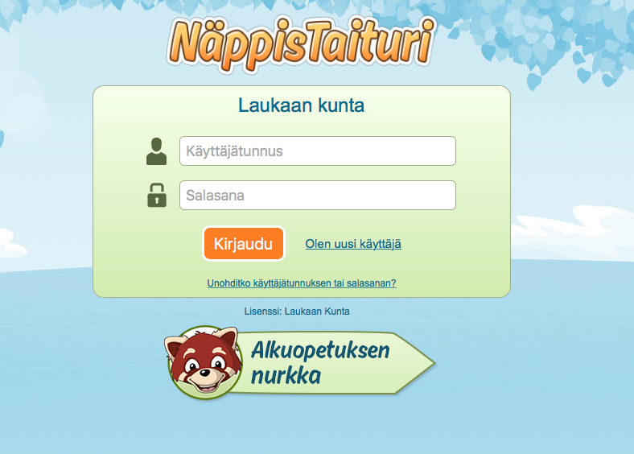
Kirjaudu sisään
(varmista aina, että olet Laukaan kunnan sivulla)

Slide 4
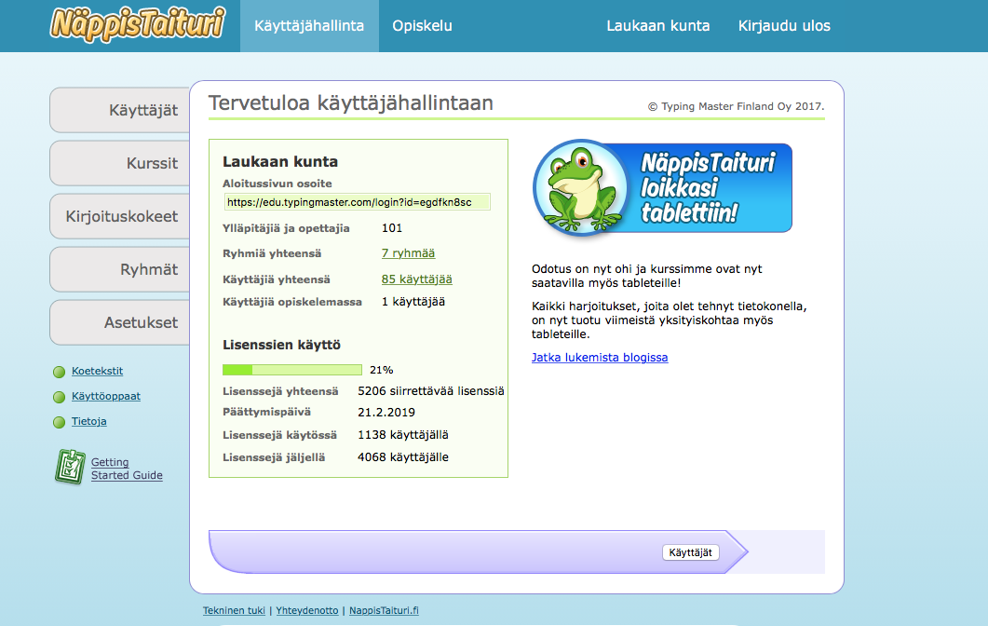
Valitse ”Ryhmät”

Slide 5
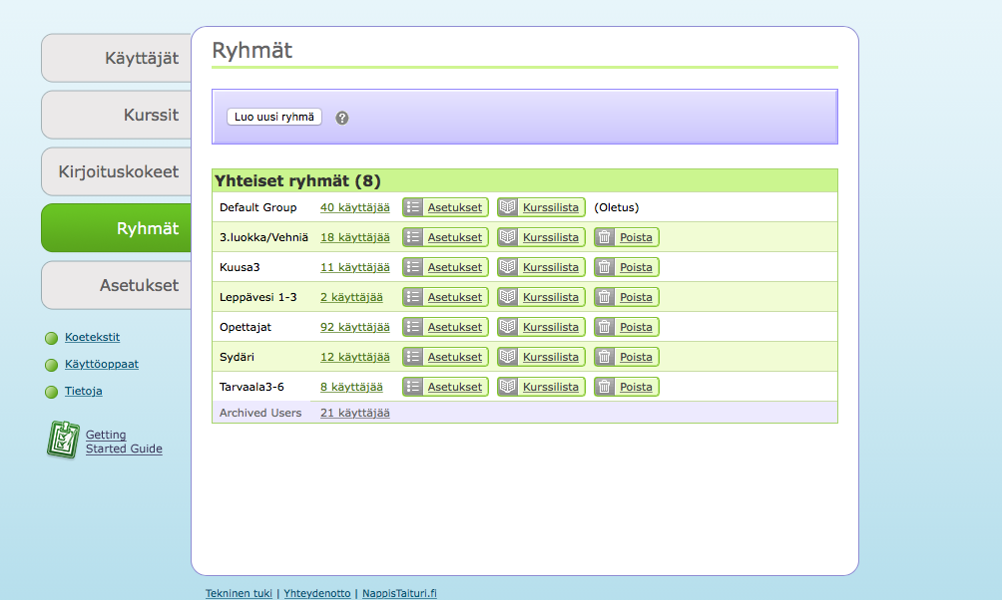
Valitse ”Luo uusi ryhmä”

Slide 6
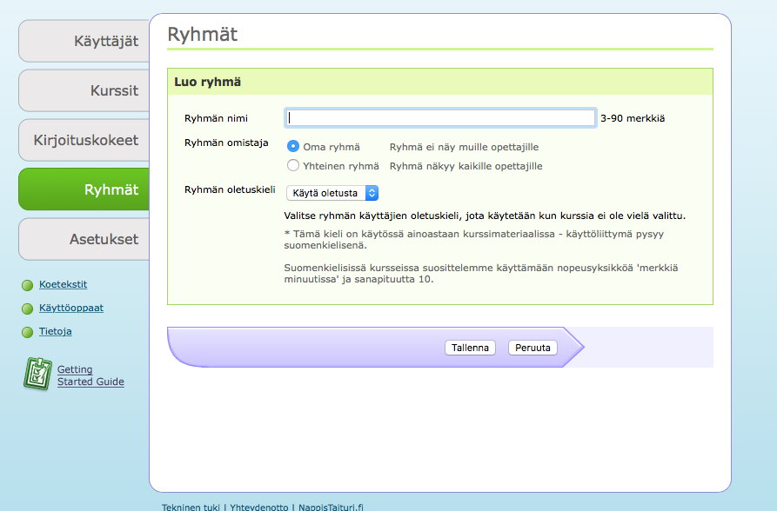
Nimeä ryhmä (esim. Leppävesi 4C) ja valitse ”Oma ryhmä”. Tallenna.

Slide 7
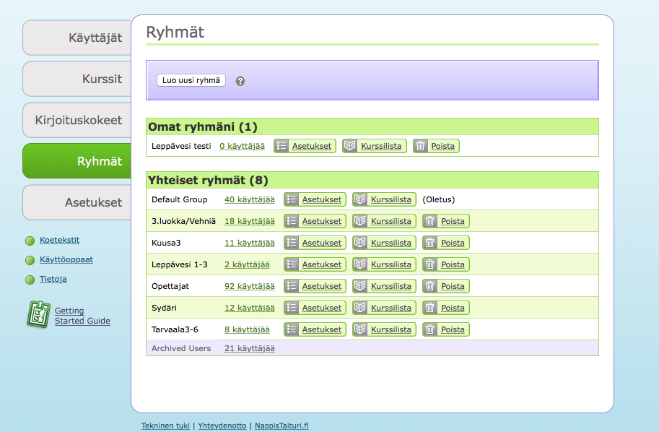
Klikkaa luomasi ryhmän kohdalta ”0 käyttäjää” –linkkiä.

Slide 8
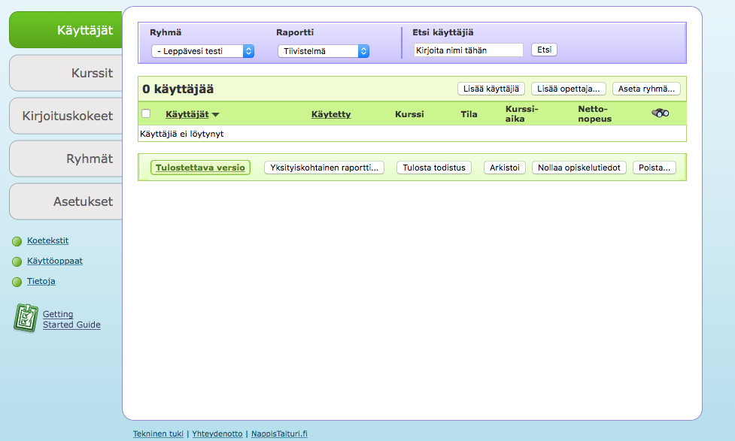
Valitse ”Lisää käyttäjiä”

Slide 9
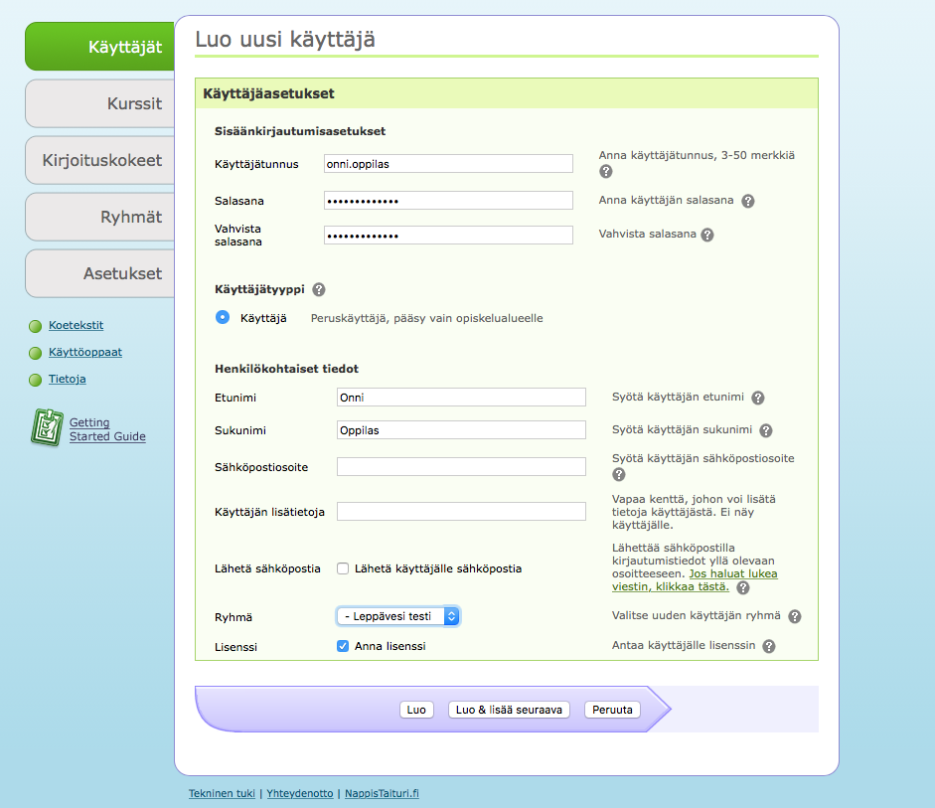
Täytä oppilaiden tiedot
Käyttäjätunnus voi olla esim. etunimi.sukunimi
Salasana esim. Oppilas1 ja seuraavalla Oppilas2, Oppilas3, jne.
Henkilökohtaisiin tietoihin etunimi ja sukunimi
Varmista, että ryhmä on luomasi ryhmä.
Laita täppä kohtaan Anna lisenssi.
Valitse ”Luo & lisää seuraava”.
Tee tunnukset luokkasi jokaiselle oppilaalle kuten edellä.
Viimeisen oppilaan kohdalla valitse vain ”Luo”.

Slide 10
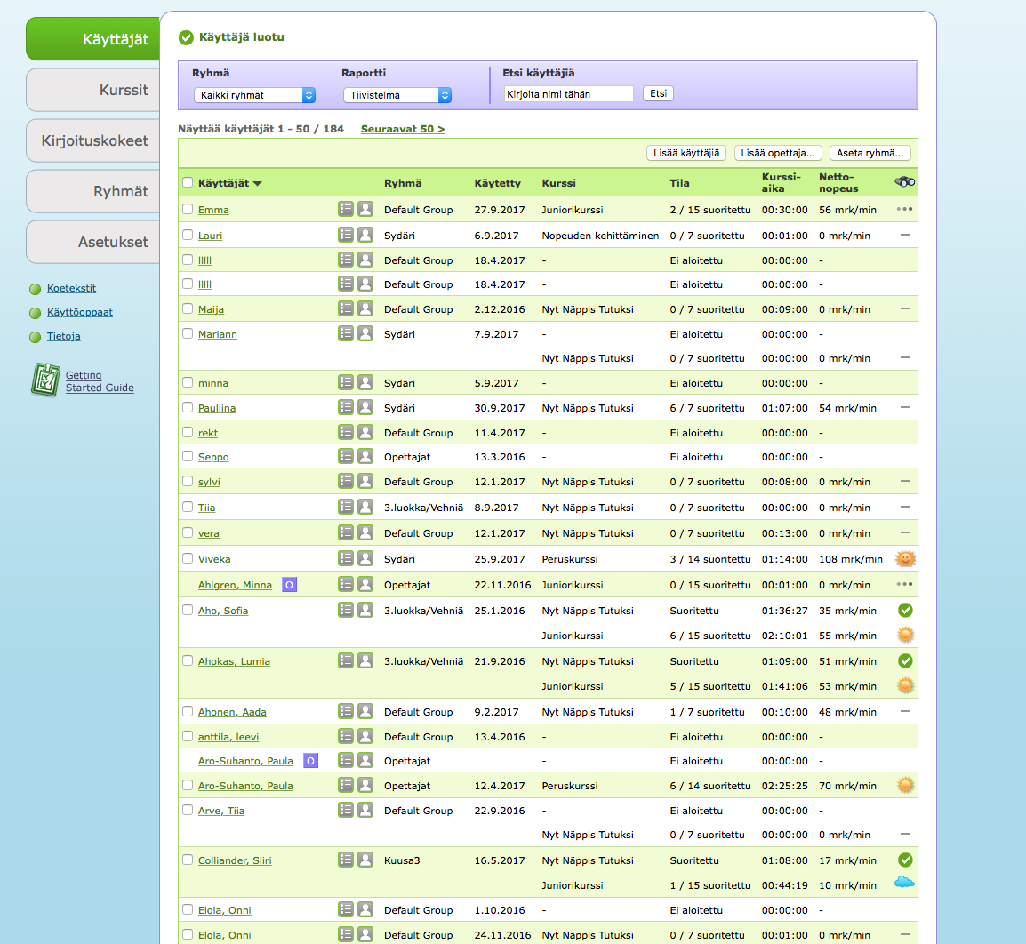
Kun olet luonut viimeisenkin tunnuksen, valitse ”Kurssit”

Slide 11
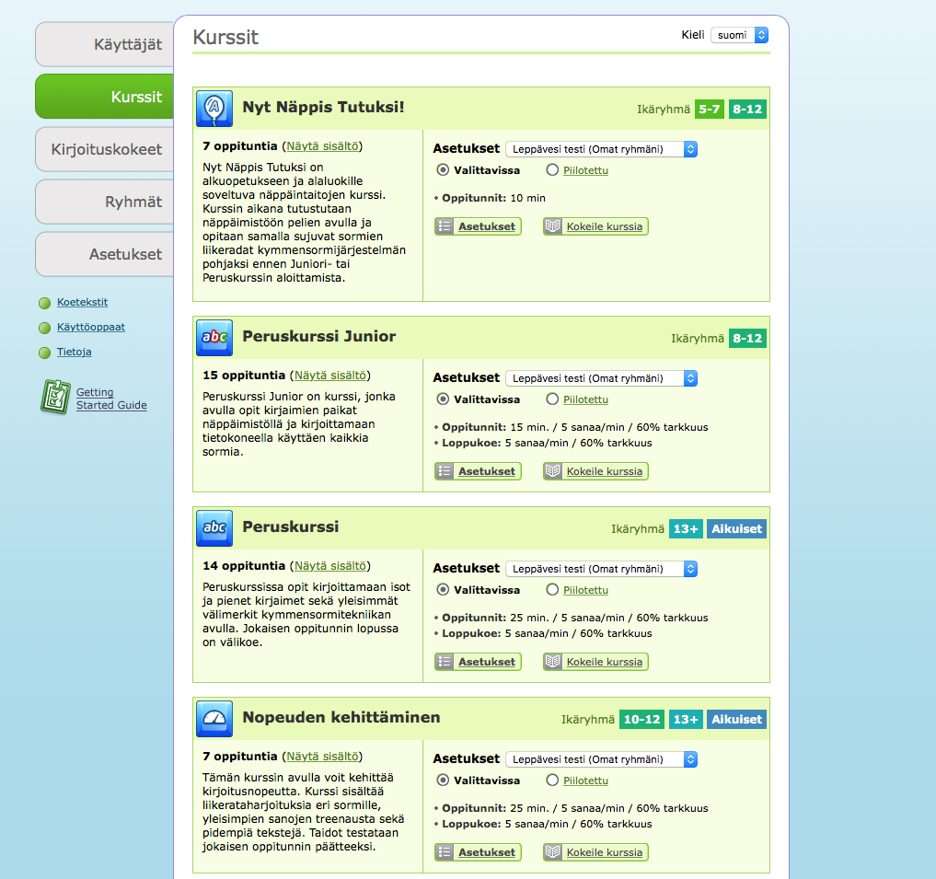
Valitse kurssi, minkä haluat aloittaa ryhmäsi kanssa ja valitse sen kurssin asetuksista oma ryhmäsi.
Ryhmäsi ilmestyy nyt kaikkiin kursseihin.
Jos haluat, että oppilaasi eivät voi valita joitakin kursseja listalta, klikkaa niiden kohdalta ”piilotettu”
Nyt oppilaasi näkevät valittavissa olevat kurssit etusivultaan, kun kirjautuvat Laukaan kunnan Näppistaiturin sivuille.
Jaa oppilaille omat tunnukset ja salasanat.

Slide 12
Loppu

